Slide 1





Ségur DU NUMÉRIQUE EN SANTÉ
Couloir social et médico-social
Webinaire de présentation de la Vague 2 Médico-Social
  31 mars 2026

Slide 2


Quelques rappels avant de démarrer ce webinaire
Le micro et la caméra sont automatiquement coupés sauf pour les intervenants.
Je pose mes questions dans l’espace Q&R.
Le replay, le support et la FAQ seront publiés sur le site e-sante à l’issue du webinaire

Slide 3




Vos intervenants
Mériadec FEQUANT
Directeur de projets - Transformation numérique du secteur médico-social
Margaux BUGUET
Equipe médico-sociale

Slide 4
Agenda
Qu'est-ce que le Ségur numérique ?
Le calendrier de la Vague 2 du Ségur numérique Médico-social
Et concrètement, que m’apporte la vague 2 du Ségur numérique ?
Les modalités administratives et financières de la vague 2

Slide 5
Qu'est-ce que le Ségur numérique ?
Rappel des objectifs du Ségur du Numérique en Santé
Un investissement historique de 2Md€ dont 630 millions d’euros dédiés au médico-social, financé par le volet européen du plan de relance, pour généraliser le partage fluide et sécurisé des données de santé, entre professionnels de santé et avec l’usager grâce à Mon espace santé, pour mieux prévenir et mieux soigner au travers de différents leviers d’action.
1
2
3
Equiper les ESMS
Usages
Règlementaire
  Programme ESMS numérique : financer l’acquisition d’un DUI par les ESMS
  Dispositif SONS : Certifier la conformité des logiciels et financer le déploiement de mises à jour conformes auprès de l’ensemble des professionnels grâce à un dispositif innovant d’achat pour compte auprès des éditeurs
  Financer la transformation des pratiques des professionnels, en ville (avenants conventionnels de l’Assurance Maladie), à l’hôpital (programmes SUN-ES et HOP’EN 2) et dans le médico-social (programme ESMS numérique)
  Fixer les obligations réglementaires en cohérence avec le déploiement des prérequis techniques, tant pour les industriels que pour les professionnels.

Slide 6



Qu'est-ce que le Ségur numérique ?
Bilan de la Vague 1 du Ségur médico-social
Grâce à la Vague 1 (SONS et ESMS numérique), 2 ESMS sur 3 disposent d’un DUI Ségur
Date de clôture de la vague 1 : 17 avril 2025
Evolution de l’écosystème médico-social : 60 éditeurs ont référencé leurs solutions Ségur lors de la Vague 1
95%
des ESMS embarqués dans le programme SONS (20 000 ESMS) ont bénéficié du déploiement d’une solution Ségur et ont attesté du bon fonctionnement de celle-ci
La vague 1 est un succès
25 000
ESMS
Dernière campagne 2025 du programme ESMS numérique clôturée le 30 septembre
embarqués dans le développement des usages du DUI via le programme ESMS numérique
Enjeu de sécuriser l’atterrissage des projets
65%
des ESMS éligibles bénéficient dorénavant d’une solution DUI référencée Ségur et compatible avec Mon espace santé, grâce à la combinaison des programmes SONS et ESMS Numérique
+790 000
de DUI actifs, confirmant la dynamique d’adhésion des structures au Ségur du Numérique

Slide 7


Qu'est-ce que le Ségur numérique ?
Rappel des objectifs de la Vague 2 pour le secteur Médico-Social
Une trajectoire progressive en 3 « petits pas » pour atteindre l’ambition du Ségur numérique
2
Informatiser les ESMS
1
3
Ouvrir Mon espace santé à tous les patients/usagers
2
Atteindre une masse critique de documents dans Mon espace santé
Vague 2
Faciliter l’utilisation de cette information par les professionnels
Vague 1

Slide 8


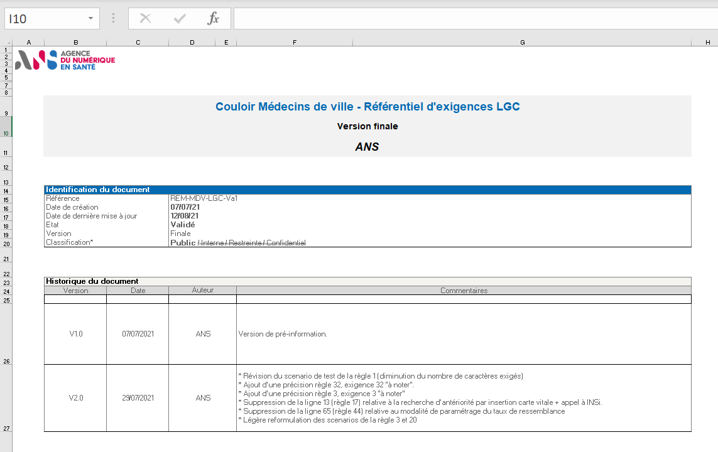

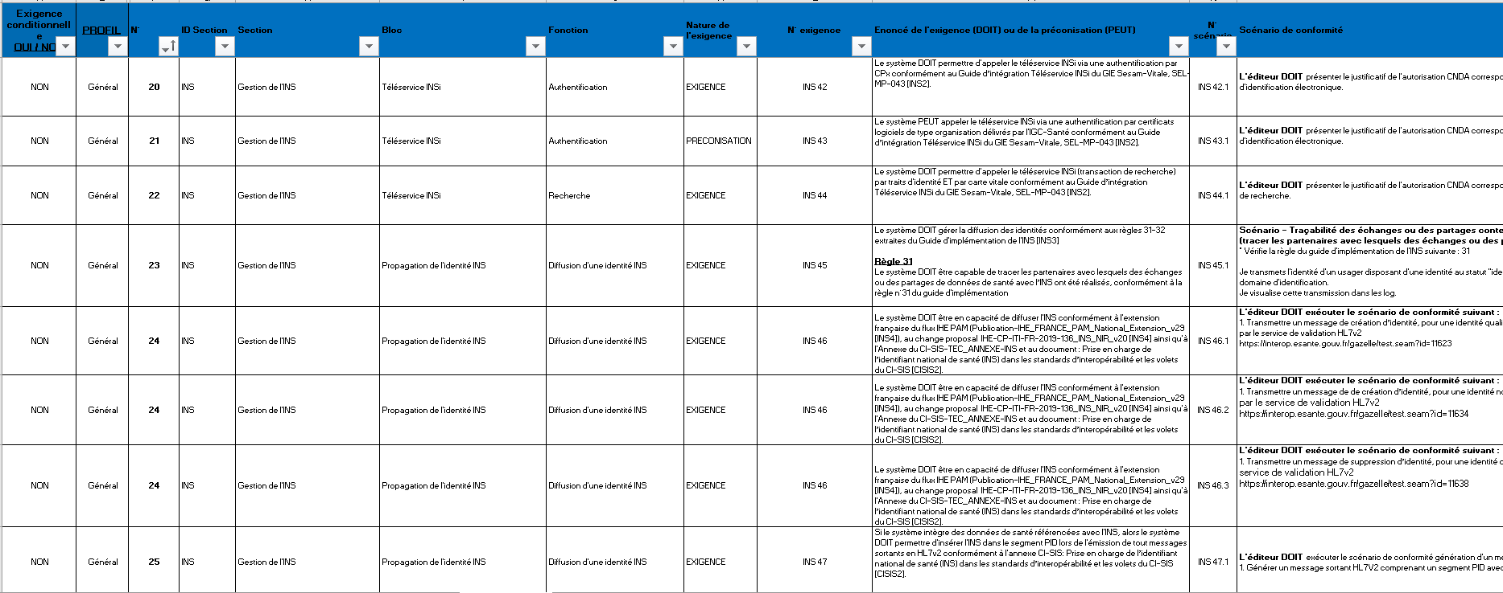
Qu'est-ce que le Ségur numérique ?
Le SONS, c’est quoi ?
Le SONS (système ouvert et non sélectif) est le dispositif par lequel l’Etat vient acheter une prestation de mise à jour logicielle :
  auprès d’un industriel dont le logiciel a été préalablement référencé auprès de l’ANS
  pour le compte d’un établissement ou service social ou médico-social qui en fait la commande
Le financement est attribué à l’industriel en contrepartie de la réalisation effective d’une prestation, dont le contenu, les conditions de réalisation et le prix sont définis réglementairement
Les industriels sont libres de s'engager dans le dispositif, comme chaque ESSMS est libre de souscrire ou non à la mise à jour proposée, étant entendu que de nombreux éléments ont vocation à être rendus à terme progressivement opposables
Le référencement Ségur pour chaque couloir est encadré par un arrêté composé de 3 annexes, disponible sur le site de l’ANS (Le dispositif DUI Vague 2 du Couloir Social et Médico-social du Ségur du numérique en santé | Agence du Numérique en Santé) :
    1. Un dossier de spécifications et de référencement (DSR), décrivant les modalités de présentation et d’instruction des demandes de référencement.
2. Un Référentiel d’Exigences Minimales (REM), décrivant l’ensemble des exigences techniques et fonctionnelles à respecter pour obtenir le référencement de la solution.
    3. Un document d’appel à financement (AF) explicitant les modalités administratives et financières pour la mise en œuvre du SONS, notamment les barèmes de financement en fonction de paramètres propres à chaque couloir.

Slide 9
Agenda
Qu'est-ce que le Ségur numérique ?
Le calendrier de la Vague 2 du Ségur numérique Médico-social
Et concrètement, que m’apporte la vague 2 du Ségur numérique ?
Les modalités administratives et financières de la vague 2

Slide 10

Le calendrier de la Vague 2 du Ségur Médico-social
L’arrêté de lancement de la vague 2 médico-social a été publié au journal officiel le 03 mars 2026
Macro-calendrier de mise en conformité, de commande et de déploiement des versions logicielles
2026
2027
2028
2029
Date de fin de signature des bons de commande
Mise en conformité des logiciels
15/06/2028
Fin des déploiements de solution DUI
Commande des versions logicielles par les ESMS
15/03/2029
Déploiement des versions logicielles

Slide 11
Agenda
Qu'est-ce que le Ségur numérique ?
Le calendrier de la Vague 2 du Ségur numérique Médico-social
Et concrètement, que m’apporte la vague 2 du Ségur numérique ?
Les modalités administratives et financières de la vague 2

Slide 12





Un contenu de la vague 2 porteur de sens pour les différents champs du médico-social
Socle commun Ségur Numérique pour tous les ESMS : amélioration des services socles de la vague 1
  Facilitation de la gestion de l’identité nationale de santé par le professionnel pour sécuriser le parcours de la personne accompagnée
  Amélioration de l’alimentation automatique et implémentation de la consultation intégrée de Mon espace santé (MES) pour favoriser le partage de données de santé avec l’usager et les professionnels
  Optimisation de la Messagerie sécurisée de santé pour permettre à l’ESMS de choisir l’opérateur de MSS qu’il souhaite et faciliter l’intégration de documents reçus par messagerie
  Implémentation de ProSanté Connect et de l’espace de confiance Pro Santé Connect pour sécuriser l’authentification du professionnel et faciliter la navigation entre les services (le DUI, l’Ordonnance numérique, l’INS, Mon espace santé)
  Renforcement de la cybersécurité des logiciels de DUI du marché pour assurer le contrôle et l’intégrité des données sensibles
ESSMS du domicile
ESSMS pour personnes handicapées
ESSMS pour personnes âgées
ESSMS pour les personnes en difficulté spécifique
ESSMS de la protection de l’enfance
ESSMS de l’Accueil, hébergement, insertion
  Assurer une meilleure prise en charge : production et transmission des notes de vaccination, des TROD et du Dossier de Liaison d’urgence à MES
  Faciliter et fiabiliser les remontées des données :
    Remontée de données pour la tarification des SSIAD à SIDOBA par API
    Architecture pour la remontée des données pour le SI APA par API
  Assurer une meilleure prise en charge :
    Production et transmission des notes de vaccination et des TROD à MES
    Facilitation de la circulation de l’information des CR de biologie
  Faciliter l’orientation des usagers : déployer l’interopérabilité ViaTrajectoire PH <> DUI
  Faciliter et fiabiliser les remontées des données :
    Architecture pour la remontée de données SERAFIN à SIDOBA par API
  Assurer une meilleure prise en charge : production et transmission des notes de vaccination, des TROD et du Dossier de Liaison d’urgence à MES
  Réduire les risques iatrogéniques : déploiement de l’ordonnance numérique
  Faciliter et fiabiliser les remontées des données :
    Architecture pour la remontée de données RAMA à SIDOBA par API
    Architecture pour la remontée des données pour PATHOS par API
  Assurer une meilleure prise en charge : production et transmission des notes de vaccination, des TROD à MES
  Faciliter et fiabiliser les remontées des données :
    Création d’un tableau de reporting sur les places disponibles dans l’établissement
  Faire gagner du temps aux professionnels :
    Possibilité d’archiver le dossier d’un enfant.
  Faciliter l’orientation des usagers : déployer l’interopérabilité SI SIAO<> DUI
  Les ESSMS AHI ne pourront pas consulter MES dans le DUI

Slide 13





Amélioration de l’alimentation automatique et implémentation de la consultation intégrée de Mon espace santé
Concrètement, quels sont les apports métier de la Vague 2 pour les structures médico-sociales ?
Secteurs concernés :
Tous les secteurs
1. Facilitation de l’alimentation systématique de MES
Permettre le recueil de la non-opposition de l’usager pour l’alimentation de MES Renforcer le caractère systématique de l’alimentation du DMP, avec : La capacité à retenir l'envoi d'un document spécifique au sein du logiciel avant la validation ; L’exécution de l’envoi en différé pour permettre une annulation si besoin Permettre d’alimenter ponctuellement et manuellement des documents présents dans le logiciel métier ; S’assurer que la fonction de suppression des documents dans le DMP / Mon espace santé soit effective, si erreur dans le document menant à modification ou suppression définitive du document dans le logiciel producteur.
Corps du document
Liste des ordres d’envoi à exécuter (non visible par utilisateur)
Envoyer doc X à 9h40
autres options
Valider
Pas d’envoi au DMP
Validation du document à 9h30
Invisible
Liste des documents envoyés systématiquement au DMP
Note de vaccination
Test rapide d'orientation diagnostique
Dossier de liaison d’urgence :
  Synthèse environnementale
  Fiche de transfert vers le service des urgences -
  Synthèse médicale
Lettre de liaison d'entrée en structure sociale ou médico-sociale
Prescriptions (produits, actes, autres) Compte-rendu ou fiche de suivi de soins
Compte-rendu ou fiche de consultation ou de visite médicale
Cerfa n° 15695*01 (certificat médical)
Lettre de liaison de sortie en structure sociale ou médico-sociale

Slide 14


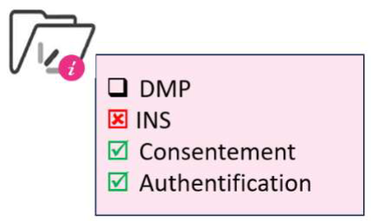
Amélioration de l’alimentation automatique et implémentation de la consultation intégrée de Mon espace santé
Concrètement, quels sont les apports métier de la Vague 2 pour les structures médico-sociales ?
Secteurs concernés :
Tous les secteurs sauf AHI
2. Consultation de MES directement depuis le logiciel métier
Permettre le recueil du consentement de l’usager pour la consultation de MES Permettre au professionnel de consulter le profil Mon espace santé de l’usager directement depuis son logiciel (par opposition à l'accès en WebPS DMP et appel contextuel) ; Le professionnel doit savoir sans clic : Si l’usager a un DMP ouvert et si son accès est autorisé (consentement à la consultation) ; La provenance et le statut des documents envoyés et intégrés (provenance, nouvelle version disponible, etc.). Le professionnel doit pouvoir examiner et rechercher/filtrer la liste des métadonnées des documents présents dans le DMP afin de pouvoir les visualiser (pas d’interface dédié, les documents apparaissent directement dans le dossier usager) ; Le professionnel peut intégrer manuellement dans son logiciel un document présent dans Mon espace santé. N.B : la fonctionnalité de consultation ne concerne pas les solutions référencées AHI
Exemples d’icônes traduisant le fait que l’utilisateur a la capacité de consulter le DMP / MES du patient / usager
Exemples d’icônes traduisant le fait que l’utilisateur n’a pas la capacité de consulter le DMP / MES du patient / usager
Exemple d’affichage de la checklist DICA sur action de l’utilisateur
  Le sujet de la mis en place opérationnelle de la consultation de MES pour les professionnels à rôle du médico-social est en cours d’instruction. Une victoire importante a eu lieu en fin d’année 2025 concernant le rejet du recours du CNOM sur la restriction de la matrice d’habilitation pour les professionnels du médico-social.

Slide 15
[Rappel] Mon espace santé : comment respecter vos obligations d’information des usagers ?
Secteurs concernés :
Tous les secteurs
 | Alimentation | Consultation
Quelles obligations vis-à-vis de l’usager ? | Les professionnels doivent informer la personne ou son représentant légal de l’alimentation de son DMP. Cette information n’est à donner qu’une seule fois dans le cadre du suivi de l’usager. | Membre de l’équipe de soins : le consentement de la personne est dit présumé dans le cadre de sa prise en charge / accompagnement. Il est toutefois important d’informer l’usager à chaque nouvel épisode de soins. Non-membre : le professionnel doit recueillir explicitement le consentement de l’usager à chaque consultation de son dossier usager
Qui peut faire cette action ? | Tout professionnel de santé/du médico-social et du social, ou personne exerçant sous sa responsabilité dans le cadre de la prise en charge / accompagnement de l’usager L’alimentation est conditionnée à l’authentification préalable (carte de professionnel ou certificat logiciel) | La matrice d’habilitation du DMP conditionne les autorisations d’accès. Le professionnel doit obligatoirement être authentifié avec sa carte CPS / e-CPS. En cas d’urgence, les professionnels peuvent consulter le DMP sans le consentement de l’usager (mode bris de glace), sauf si ce dernier a bloqué ce mode d’accès
Quel droit d’opposition de l’usager ? | L’usager peut s’opposer en cas de motif légitime. Le motif légitime reste à l’appréciation du professionnel de santé, médico-social et du social. | L’usager peut s’opposer à la consultation de son dossier, sans avoir à invoquer de motif légitime. En cas d’opposition, il est fortement recommandé de le documenter dans le DUI.
Pour aller plus loin, quatre documents clés disponibles sur le site de l’ANS :
MES et la protection des données : comment respecter vos obligations d'informations des usagers ?
Fondamentaux et principes opérationnels d'échange et de partage des données de santé
Comment consulter les documents de Mon espace santé ?
Kit Mon Espace Santé pour le secteur médico-social

Slide 16









Consultation du DMP – Parcours utilisateur type
Secteurs concernés :
Tous les secteurs, sauf AHI
ES
PS
Accès au dossier usager
du logiciel métier
Intégration
du document
0
1
2
3
4
5
Qualification de l'INS
Information à l’usager et recueil du consentement de l'accès en consultation du DMP de l’usager
Connexion en authentification double facteur soit sur le logiciel métier soit sur la session système utilisateur
Authentification au DMP
Accès au DMP si :
L’INS de l’usager est qualifiée
Le DMP existe
L'usager donne son consentement à la consultation de son DMP (autorisation d'accès individuelle tracée)
Le profil de l’utilisateur permet la consultation du DMP (matrice d’habilitation du DMP)
Le système affiche la liste des documents disponibles selon leur type avec leurs métadonnées et signale les documents invisibilisés à l’usager
L'utilisateur visualise les documents du DMP sélectionnés dans la liste – en fonction de la matrice d'habilitation
L'utilisateur effectue une recherche plus précise
L'éditeur peut proposer plus de possibilités
Le système intègre un ou des documents à la demande de l'utilisateur
Le système le range dans le bon dossier/ sous-dossier usager
Le système affiche la provenance du/des document/s
L'éditeur propose plus de traitements du/des document/s.
Guide d'intégration DMP
Les exigences s'appuient sur :
Référentiel de sécurité et d'interopérabilité du DMP à l'attention des ES / PS​
Légende
Action utilisateur
Action système

Slide 17


Intégration et gestion de la Messagerie Sécurisée de Santé
Secteurs concernés :
Tous les secteurs
La messagerie sécurisée de santé (MSSanté) est la modalité privilégiée et réglementaire d’échange des documents de santé entre les professionnels de santé. Dans la suite de la vague 1, qui a permis de développer l’envoi et la réception par MSSanté des documents à destination des professionnels de santé et des usagers, la vague 2 vise en particulier les objectifs suivants :
Automatiser au maximum la configuration de la messagerie pour l’utilisateur ;
Faciliter l’identification de la bonne adresse MSSanté d’un correspondant, y compris quand ce dernier dispose de plusieurs adresses en permettant une recherche sur tous les attributs possibles de cette adresse ;
Identifier, parmi les documents reçus par MSSanté, ceux qui ont déjà été intégrés dans le logiciel ;
Assurer l’interopérabilité des logiciels avec l’ensemble des opérateurs de messagerie ;
Assurer la traçabilité des opérations MSSanté.
Les exigences proposées permettent de mettre en conformité les DUI avec le référentiel socle MSSanté #2 / Clients de Messageries Sécurisées de Santé.
A noter, le client de messagerie (capacité à intégrer la MSSanté directement dans le DUI) n’est pas prévu dans le cadre de la Vague 2.

Slide 18
Gestion et partage des documents de santé (CDA)
Les exigences « Gestion et partage des documents de santé » visent à favoriser la production et le partage, dans le DUI, des documents de santé dans des formats enrichis et interopérables.
Elles permettent également la production de documents spécifiques à certains secteurs :
Les notes de vaccination
Le dossier de liaison d’urgence structuré
Notes de vaccination (secteur PA, PH avec DO, DOM soins, PDS)
Produites par le professionnel, elles permettent le suivi de la vaccination des usagers. En ce sens, la vague 2 ajoute :
L’accès facilité au schéma vaccinal présent sur le site du ministère chargé de la santé ;
La production de la note de vaccination ;
Son pré-remplissage à partir des informations correspondantes au vaccin dans la base de données médicamenteuse ou dans le référentiel unique d’interopérabilité du médicament.
Dossier de liaison d’urgence structuré, constitué de trois documents productibles par le DUI :
La synthèse médicale (secteur PA), produite « à froid » par un médecin hors contexte d’urgence
Une fiche de transfert au service des urgences, produite « à chaud », contenant les informations en rapport avec la situation d’urgence (secteur PA, PH sans DO, DOM sans soins, DOM soins)
La synthèse environnementale (secteur PH sans DO, DOM Soins, DOM sans soins), produite « à froid » (hors contexte d’urgence) pour donner des informations sur le contexte de vie de la personne
A noter, le Projet Personnalisé d’Accompagnement structuré (PPA) n’est pas inclus dans la vague 2 car il fait aujourd’hui l’objet de travaux par la HAS.

Slide 19
Sécurité des SI - Renforcer la sécurité des logiciels
Secteurs concernés :
Tous les secteurs
Les exigences « Sécurité des SI » visent à améliorer la cybersécurité des solutions proposées par les éditeurs.
Ces exigences contribuent à fiabiliser l’écosystème et à renforcer la confiance des structures et des usagers dans les outils numériques du secteur médico‑social.
La vague 2 permet notamment de renforcer les points suivants:
Hébergement des données
  Les éditeurs qui hébergent des données de santé doivent obligatoirement être certifiés HDS.
Cybersécurité renforcée
  Des tests d’intrusion obligatoires pour obtenir le référencement Ségur.
  Des exigences techniques renforcées sur le développement logiciel afin de réduire les vulnérabilités.
  Une gouvernance SSI attendue : gestion des risques, conformité et continuité de sécurité.
Gestion des identités et des accès (IAM)
  Amélioration de la gestion des comptes, des droits d’accès et du pilotage des identités.

Slide 20


Faciliter la qualification de l’identité et simplifier l’accès aux services numériques en santé
Secteurs concernés :
Tous les secteurs
Faciliter la qualification de l’Identité National de Santé (INS) des usagers
Les exigences de la vague 2 viennent compléter le périmètre de fonctionnalité de la vague 1 (gestion de l’identité). Elles ont pour objectif de faciliter les processus et rendre l'INS plus accessible et plus facile à utiliser au quotidien. Elles permettent également de couvrir des périmètres non pris en compte précédemment (amélioration de la gestion de l’identité et du code géographique (COG), améliorations techniques)
Simplifier la connexion des professionnels aux téléservices via Pro Santé Connect (PSC)
L’objectif de Pro Santé Connect est de pouvoir simplifier et sécuriser l’identification électronique des professionnels, afin de limiter les étapes d'authentification aux services numériques en santé, avec PSC et/ou avec d'autres systèmes de Single Sign-On (SSO).
En vague 2, l’objectif est de généraliser l’authentification par PSC, pour accéder aux services numériques en santé, notamment les services socles : MSSanté, DMP, téléservice INSi et Ordonnance Numérique.
Conformité au référentiel d’identification électronique : précisions importantes
Les structures n’ont pas besoin de disposer d’un logiciel DUI référencé Vague 2 afin d’être conformes au Référentiel d’Identification Electronique (RIE).
Cas n°1 — La structure dispose d’un DUI référencé Vague 1
La structure peut déjà utiliser Pro Santé Connect (PSC) pour l’authentification
Si l’authentification via PSC n’est pas possible, la structure doit remonter ce point à son éditeur et envisager l’ouverture d’un signalement auprès de l’ANS afin que le problème soit investigué.
Cas n°2 — La structure ne dispose pas d’un DUI référencé Vague 1
A noter que l'éditeur n'a pas besoin d'être référencé Ségur pour pouvoir déployer Pro Santé Connect. La plupart des éditeurs ayant déjà développé cette authentification, ils peuvent donc le déployer dès à présent, même s'ils ne sont pas encore référencés.

Slide 21
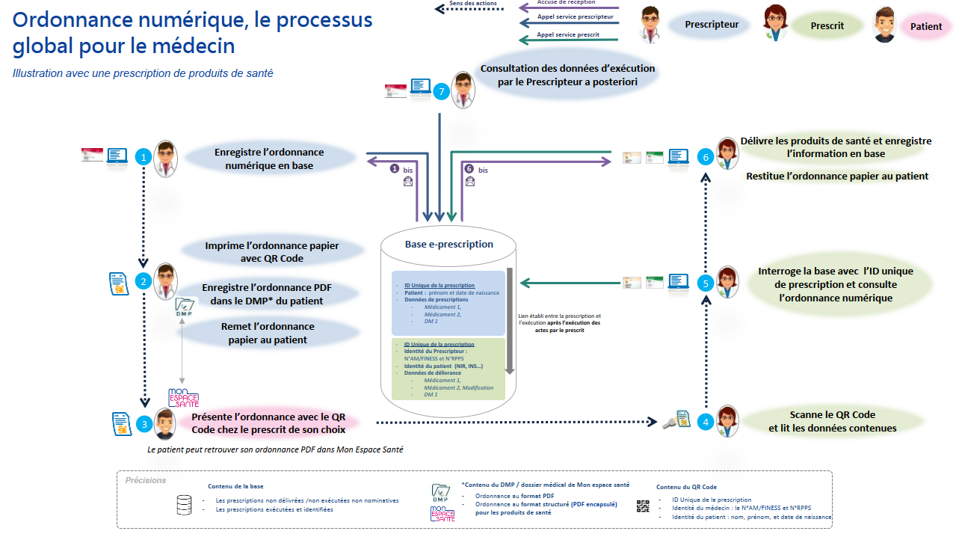
Ordonnance Numérique
Secteurs concernés :
Secteur PA
L’ordonnance numérique permet de dématérialiser le circuit de la prescription entre les prescripteurs et les professionnels de santé prescrits (pharmaciens, etc.).
Elle permet de :
favoriser la coordination des soins.
retrouver leurs ordonnances au format numérique dans Mon espace santé,
de limiter les risques iatrogéniques en assurant l’utilisation d’un logiciel d’aide à la prescription
La vague 2 doit permettre d’intégrer le service Ordonnance numérique dans les DUI.

Slide 22

Interopérabilité avec ViaTrajectoire
Secteurs concernés :
Secteur PH « avec décision d’orientation »
L’interopérabilité entre le module PH de ViaTrajectoire et les DUI a pour objectif de permettre aux utilisateurs en ESMS de pouvoir visualiser, directement depuis le DUI, les nouvelles notifications relatives aux décisions d’orientation qui les concernent, et de les traiter sans avoir à se connecter au portail ViaTrajectoire.
Pour ce faire, différents flux d’échange de données vont être mis en place.
  A intervalle régulier, les DUI iront interroger ViaTrajectoire sur les nouvelles décisions d’orientation les concernant (ou le cas échéant, les mises à jour relatives à ces notifications) puis redescendront les informations utiles à leur traitement (identité de la personne, éléments relatifs à la décision, etc.)
  Après recueil du consentement de la personne concernée par la notification, les DUI pourront récupérer les données d’évaluation transmises par les MDPH à Via Trajectoire pour poursuivre l’instruction de la demande.
  À tout moment, les DUI et ViaTrajectoire communiqueront mutuellement sur les changements de statuts opérés sur les différentes notifications. Cela permettra d’avoir des données à jour d’une part et d’autre, et également d’informer l’ensemble des ESMS qui pourraient être en train d’instruire une notification des dernières mises à jour effectuées. Ainsi, lorsqu’un établissement indique avoir fait entrer un usager dans sa structure, les autres ESMS à qui la notification a été adressée en seront informés.
1
2
3
SI MDPH
1
Emission de la décision d’orientation
Renvoi des statuts admissions impossibles proposées
Entérinement (ou refus) de l’admission impossible par la MDPH
ViaTrajectoire
2
Transmission à VT PH
Redescente des modifications apportées à la notification de décision et récupération des mises à jour de statuts transmises par les DUI (dont entrées / sorties)
DUI
3
Récupération des décisions dans les DUI des ESMS concernés
Gestion de la notification au sein du/des DUI

Slide 23
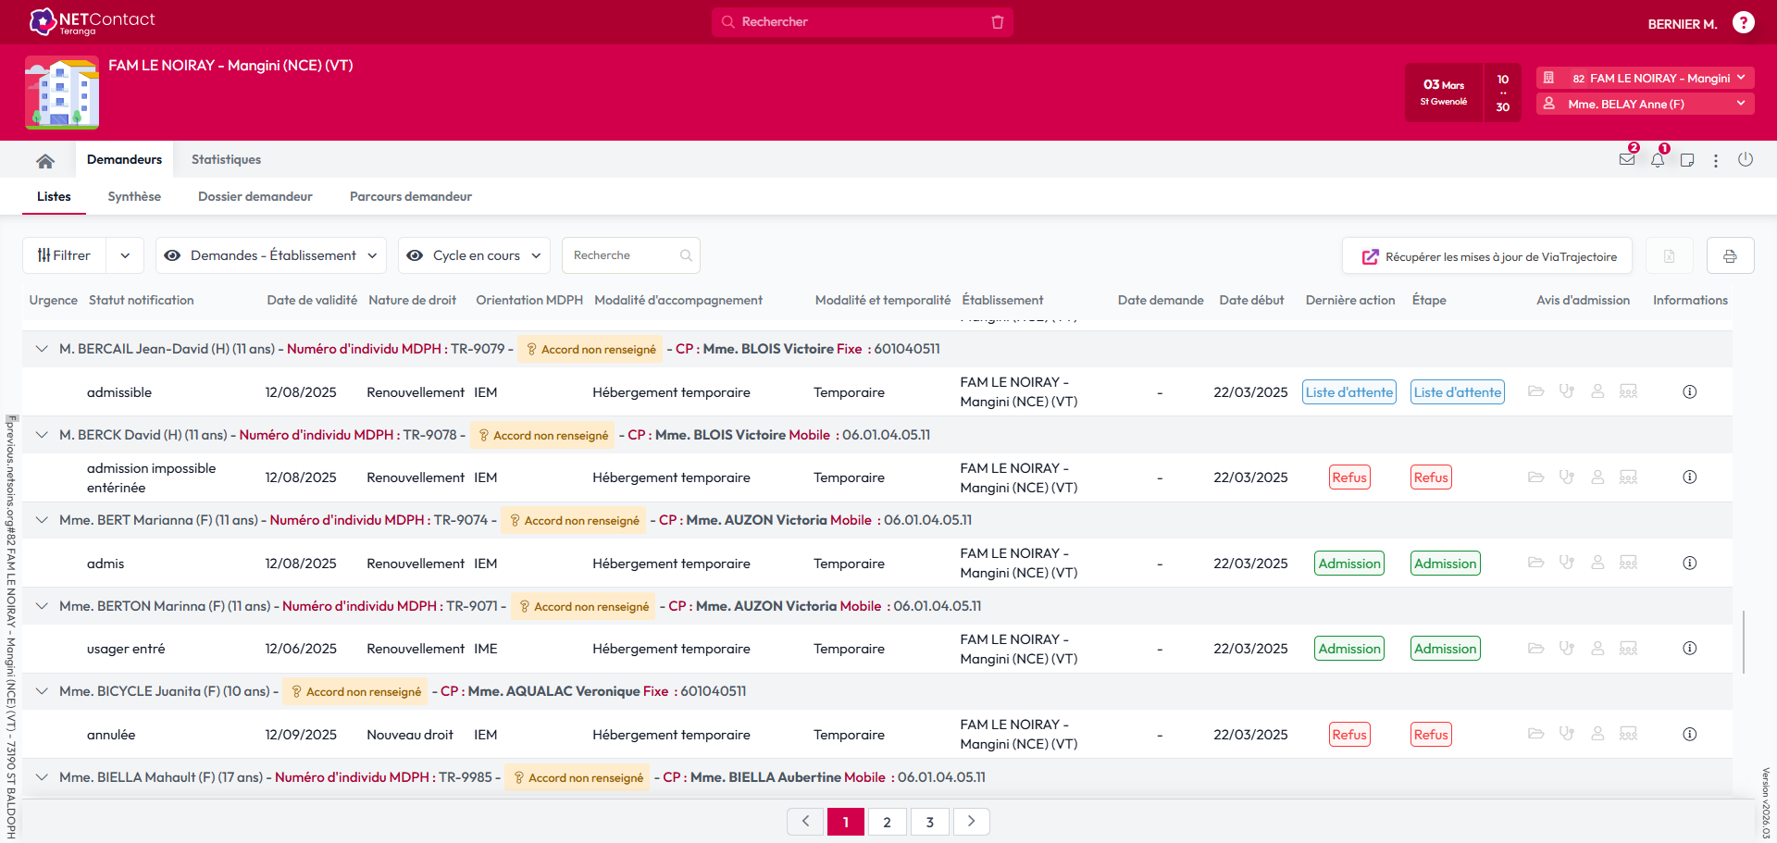
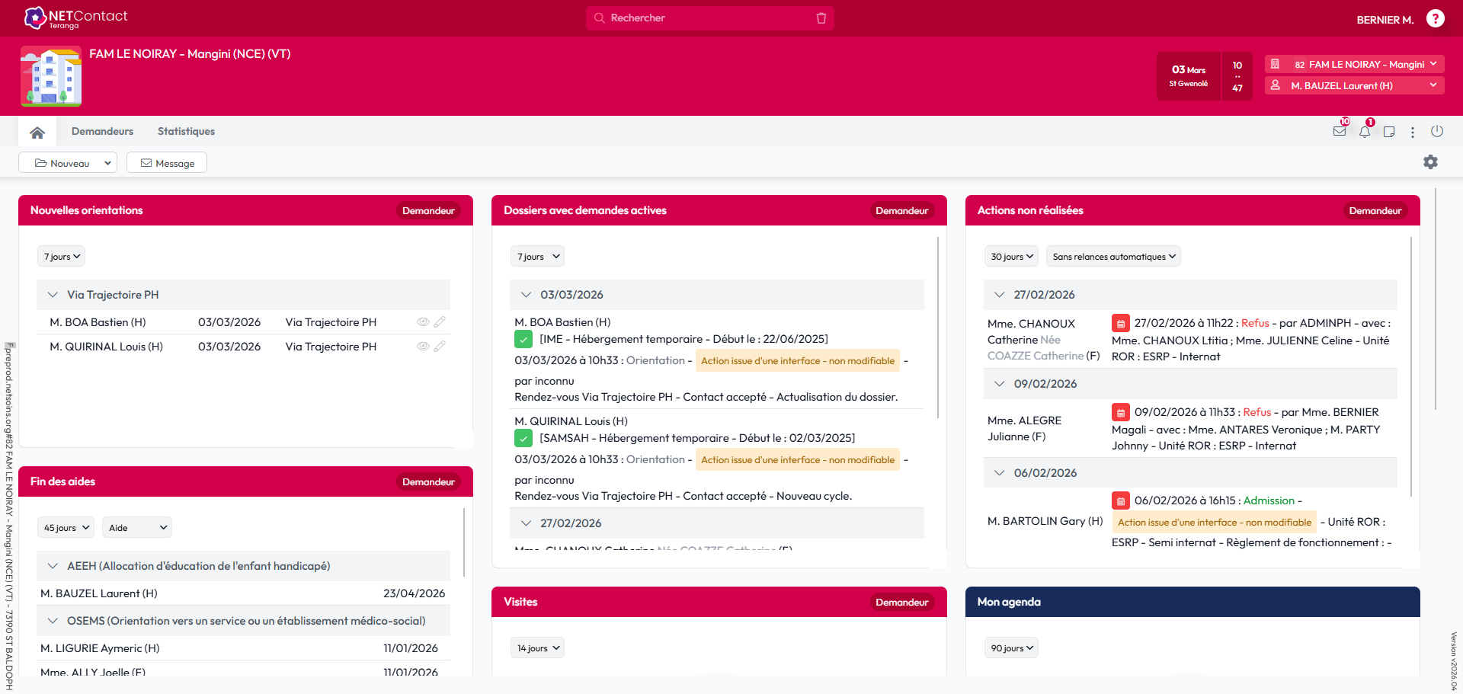
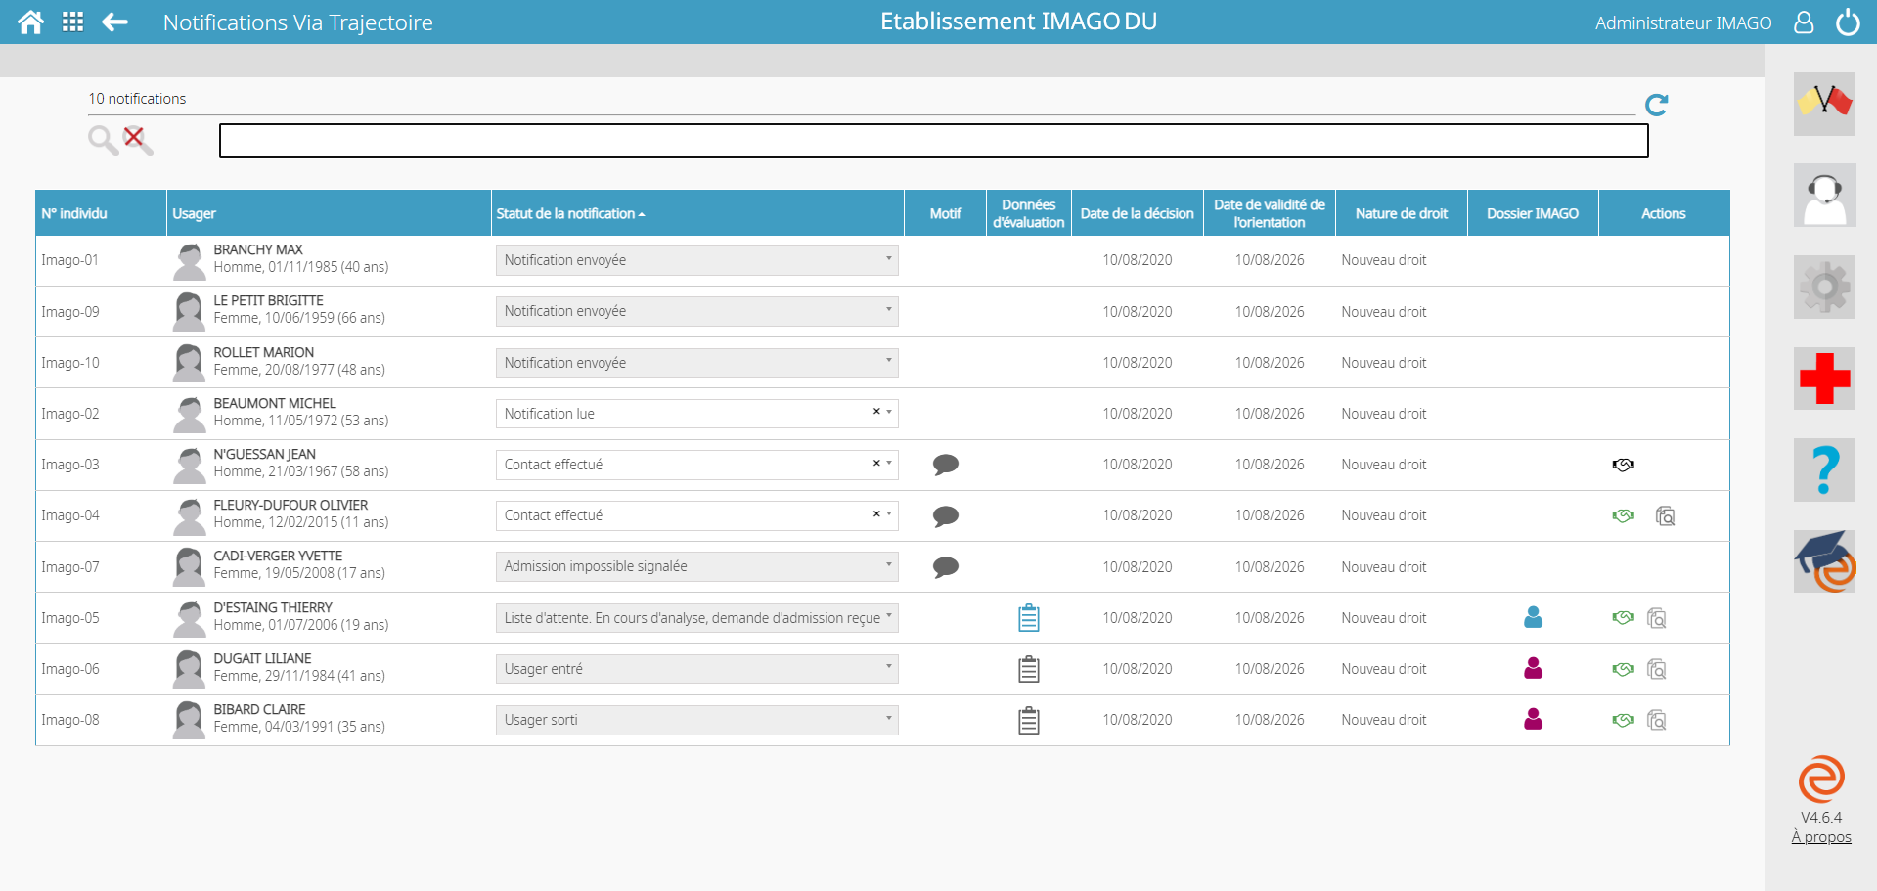
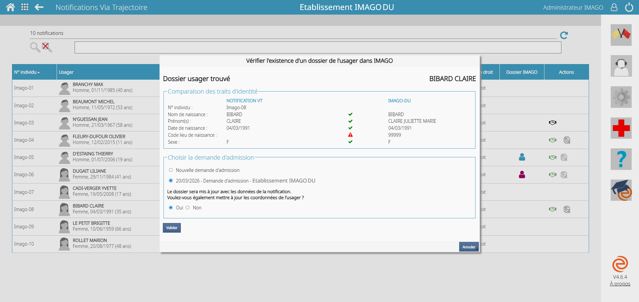
Interopérabilité avec ViaTrajectoire
Secteurs concernés :
Secteur PH « avec décision d’orientation »
Liste des demandes reçues par l’ESMS et statut ViaTrajectoire associé
Suivi des nouvelles orientations
Les informations affichées sont fictives et ne correspondent pas à des structures et des usagers existants

Slide 24

Interopérabilité avec le SI-SIAO
Secteurs concernés :
Secteur AHI
L’interopérabilité entre le DUI et le SI SIAO constitue un levier essentiel pour fluidifier l’échange d’informations et améliorer la prise en charge des personnes et des ménages. Elle permettra notamment une :
Identification fiable et partagée des individus et des foyers, limitant les doublons et les erreurs de saisie.
Mise à jour automatique des dossiers ménages, intégrant les évaluations flash et approfondies pour une vision actualisée de leur situation.
Coordination renforcée entre les acteurs sociaux et médico-sociaux, facilitant l’accès aux données essentielles pour optimiser l’accompagnement et les parcours.
La Vague 2 du Ségur médico-social permettra ainsi aux professionnels AHI d’accéder à des informations fiables et alignées avec les standards existants.
Périmètre du SI SIAO
Périmètre DUI
Fiabiliser et valoriser la donnée pour piloter l’action publique
et outiller l’observation sociale
Envoi initial de l’évaluation flash
Récupérer le dossier d’un ménage accueilli
Recenser, connaitre et comprendre les situations et les besoins des personnes faisant appel au SIAO
Orienter efficacement
Recenser et connaitre l’offre de solutions
disponible sur le territoire
Alimenter le dossier d’un ménage accueilli pendant la durée de sa prise en charge
Fluidifier les
parcours et accélérer l’accès au logement des personnes sans domicile
Suivi du parcours / de l’accompagnement
Verser ces données dans le SI SIAO
Sécurisation technique
Relation utilisateurs

Slide 25





Reporting – SIDOBA
Périmètres couverts par le Ségur (vague 2)
RAMA
Transport de données clé/valeur
SSIAD
Échanges en CDA
SetMinFHIR
Nouveau standard d’interopérabilité
Financement des développements liés aux Rapports d’Activité Médico‑Annuels (RAMA)
Transmission des données via des flux structurés clé/valeur
Alignement avec le fichier cadre déposé sur SIDOBA
En complément, la CNSA propose une API dédiée pour optimiser la collecte
Transmission des données des données Services de Soins Infirmiers à domicile (SSIAD) via API
Données échangées dans le standard d’interopérabilité CDA
Données de structures et données usagers concernées
Mise en place du SetMinFHIR (set minimum de données en FHIR)
Financement des éditeurs pour l’envoi de données relatives à l’usager en FHIR
Le FHIR est le nouveau standard d’interopérabilité, en remplacement progressif du CDA
Secteurs concernés
Secteur Personnes Âgées (PA)
Secteur Personnes Handicapées « avec décision d’orientation » (PH avec DO)
Secteur Personnes Handicapées « sans décision d’orientation » (PH sans DO)
CDA
Secteur Domicile « sans soins » (DOM sans soins)
Ces données devront être complétés en dehors du cadre du référencement Ségur Vague 2 pour permettre à terme la remontée des données nécessaires aux coupes « PATHOS », SERAFIN-PH, aux indicateurs du futur SI APA et aux tableaux de bord de la performance MS.
Secteur Domicile « soins » (DOM soins)

Slide 26
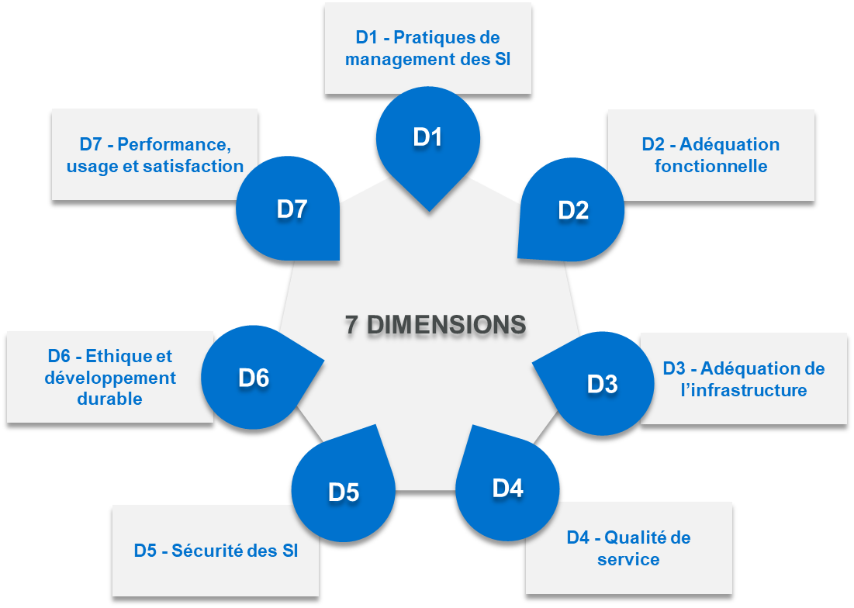

Reporting – MaturiN-SMS
Secteurs concernés :
Tous les secteurs
Le référentiel MaturiN-SMS est l’outil d’évaluation de la maturité numérique du secteur médico-social. Il comprend 7 dimensions (voir ci-contre) représentant 15 à 64 questions (selon le niveau de maturité des répondants). Pour chacune des questions, l’ESMS indique un niveau de maturité allant de 0 à 4.
La dernière version est accessible en ligne sur le site de l’Agence du Numérique en Santé (ANS).
Les exigences prévues portent sur l’extraction des données permettant de répondre aux questions de l’indicateur « Périmètre d’utilisation du DUI » :
Fonctionnalités d'admission de l'usager
Fonctionnalités de gestion du dossier administratif
Fonctionnalités de soins de l'usager
Fonctionnalités d'accompagnement de l'usager
Fonctionnalités de coordination des acteurs internes et externes
Fonctionnalités de gestion du circuit du médicament.

Slide 27
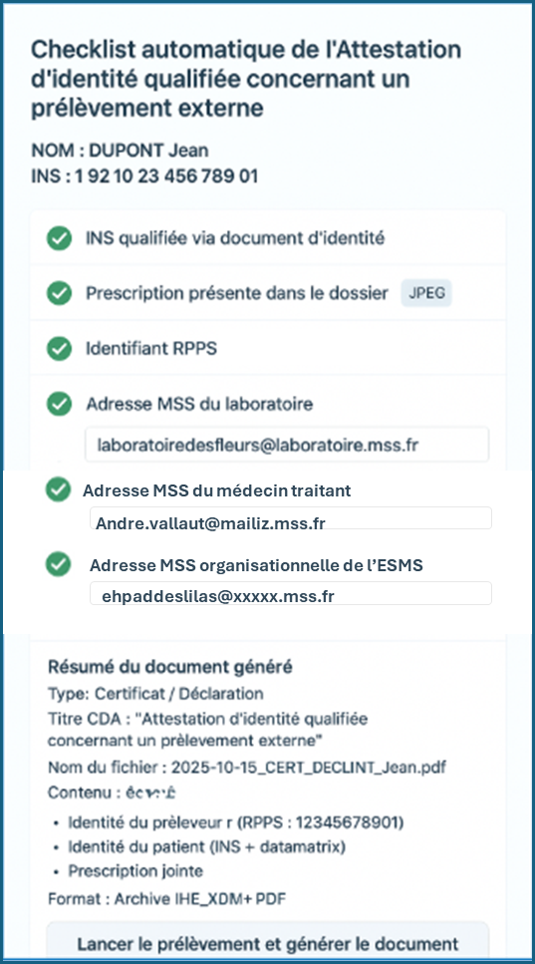
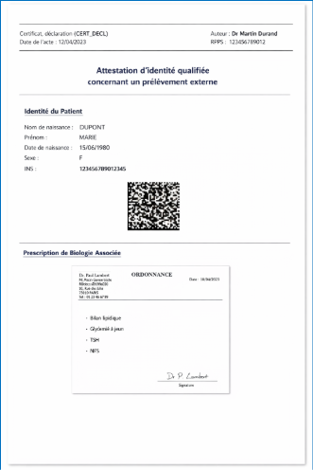
Autres fonctionnalités spécifiques au secteur médico-social
Lien avec les laboratoires de biologie médical
Secteurs concernés :
Secteur PA
Secteur PH avec DO
Ce chantier vise à intégrer l’adresse MSS du médecin traitant ainsi que celle de l’ESSMS dans la prescription d’analyses biologiques. Cette prescription pourra ensuite être transmise par messagerie sécurisée de santé (MSSanté) au laboratoire de biologie médicale concerné.
Cette exigence permet de répondre à trois problématiques :
Qualification INS de l’usager auprès des laboratoires de biologie médicale (LBM)
Eléments permettant le pré-accueil des usagers dans les LBM
Envoi des comptes-rendus de biologie au bon interlocuteur (médecin traitant et/ou établissement)
Cas d’usage : environ 40 % des prélèvements ne sont pas réalisés en laboratoire, mais effectués par des IDEL ou directement par des ESMS (notamment EHPAD, FAM, MAS). Lorsqu’un EHPAD, un FAM ou une MAS sollicite une analyse biologique, les laboratoires rencontrent souvent des difficultés pour identifier, via MSSanté, le bon destinataire pour l’envoi des résultats. L’intégration systématique des adresses MSS vise à lever cette difficulté et à sécuriser les échanges.
Exemple possible d’implémentation de la fonctionnalité
Exemple possible du PDF « Attestation d’identité qualifiée concernant un prélèvement externe »

Slide 28
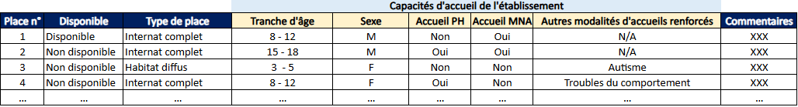
Autres fonctionnalités spécifiques au secteur médico-social
Articulation avec les SI des Conseils Départementaux
Secteur concerné :
Secteur PDE
Ce chantier répond aux besoins et aux constats issus des travaux des priorisations des sujets Vague 2 : tout au long du parcours des jeunes accompagnés, de nombreux échanges existent entre les ESSMS et les Conseils Départementaux. Cependant ces échanges sont principalement oraux, téléphoniques, par mails non sécurisés. Dans certains cas, l’information ne circule pas suffisamment pour une gestion fluide du parcours.
Principaux cas d’usages retenus pour l’échange et le partage d’information avec les départements :
Communication auprès des Conseils Départementaux sur le nombre et le type de place disponible au sein d’un ESSMS via la génération d’un fichier au format tableur ;
Fonctionnalité permettant l’archivage des dossiers usagers des jeunes en vue de leur transmission aux Conseils Départementaux.
Modèle attendu pour la communication des capacités d’accueil de l’établissement

Slide 29
Agenda
Qu'est-ce que le Ségur numérique ?
Le calendrier de la Vague 2 du Ségur numérique Médico-social
Et concrètement, que m’apporte la vague 2 du Ségur numérique ?
Les modalités administratives et financières de la vague 2

Slide 30



Modalités administratives et financières de la vague 2
Conditions d’éligibilité à un financement SONS MS DUI-Va2
Le client bénéficiaire est l’Organisme Gestionnaire (OG), identifiable à travers son numéro FINESS juridique. Celui-ci peut passer une commande pour un ou plusieurs ESMS, identifiables à travers leur numéro de FINESS géographique.
3 conditions d’éligibilité
Vague 1 ou non
Vague 2
L’ESMS fait partie d'une catégorie FINESS d’ESMS éligibles et dispose d’un numéro de FINESS géographique actif*
L’ESMS dispose
d’un DUI
L’ESMS sollicite une montée de version vers un DUI référencé Ségur vague 2 dont le profil correspond à son secteur d’activité
* qui figure dans la base FINESS de référence, communiquée sur le site de l’ANS : https://esante.gouv.fr/segur/medico-social
➔ Les structures sont invitées à vérifier que la solution logicielle soit bien référencée ou en cours de référencement auprès de l’ANS et positionnée sur le(s) secteur(s) (PA, PH avec DO,….) de la structure lors de la signature du bon de commande: https://esante.gouv.fr/segur/solutions

Slide 31
Modalités administratives et financières de la vague 2
ESMS éligibles à un financement SONS dans le cadre de la vague 2
Choix de reconduire un périmètre d’établissements (éligibles à un financement dans le cadre du SONS en vague 2) très proche de celui retenu en vague 1.
Catégories d’établissements non éligibles en vague 1 et éligibles en vague 2
Sous-domaine | Catégorie d’établissement (code FINESS) | Libellé catégorie
Domicile (DOM) | 640 | Service d'aide et d'accompagnement à domicile aux familles
Accueil, Hébergement, Insertion (AHI) | 214 | Centres d’hébergement et de réinsertion sociale (CHRS)
 | 219 | Autres Centres d'Accueil
Ajout de la catégorie 640 (Service d'aide et d'accompagnement à domicile aux familles) inexistante en vague 1.
Les ESSMS associés au sous-domaine « AHI » n’étaient pas éligibles à un financement dans le cadre du SONS vague 1 (absence de dispositif pour ces ESSMS). Le périmètre retenu pour le déploiement du SONS en vague 2 intègre les centres d’hébergement et de réinsertion sociale (CHRS) et les autres centres d’accueil (ACA), qui sont les deux types de structures du secteur qui accueillent des personnes pouvant avoir accès à Mon espace santé et sont amenées à partager des données de santé
Les entreprises adaptées (catégorie 247) sont exclues des ESMS éligibles.

Slide 32

Modalités administratives et financières de la vague 2
Périmètre de la Prestation Ségur en vague 2
Licence d’utilisation sur le périmètre couvert par le DSR | Dans la limite de cinq années..
Frais d’installation, de configuration, de qualification | Installation, configuration et qualification du DUI.
Maintenance corrective du périmètre couvert par le DSR | Dans la limite de cinq années.
Accompagnement à l’obtention d’un certificat logiciel de type organisation, quand nécessaire | Pour les ESMS n’en disposant pas déjà / dont le certificat est expiré / ne disposant pas du certificat approprié.
Formation des professionnels (utilisateurs du DUI) | L’éditeur doit proposer au moins une séance de formation collective d'une heure à chaque utilisateur de la Solution logicielle (en présentiel ou en distanciel selon l’offre proposée par l’éditeur) et/ou des parcours individuels de formation en autonomie mis à disposition des utilisateurs pendant toute la durée de la Prestation Ségur (e-learning ou séries de vidéos courtes de démonstration)
Suivi du projet et livraison de la documentation | Suivi de l’ensemble du projet d’installation. Livraison de l’ensemble des documents nécessaires (guide utilisateur, guide administrateur, documentation technique).

Slide 33
Modalités administratives et financières de la vague 2
Mécanisme de Prestation Ségur vague 1 + vague 2
Mise en œuvre d’un financement pour les ESMS non financés dans le cadre de la vague 1 (soit par le SONS vague 1, soit par le programme ESMS Numérique).
Cette Prestation Ségur « Vague 1 + Vague 2 » est strictement réservée aux ESMS éligibles n’ayant :
Ni bénéficié d’une Prestation Ségur dans le cadre de la vague 1 (SONS MS1/MS2-DUI-Va1).
Ni bénéficié d’un financement dans le cadre du programme ESMS Numérique.
Ni financé à leurs frais la mise à jour de leur DUI vers une version référencée vague 1.
Objectif : permettre à l’ensemble des ESMS éligibles de s’équiper d’un DUI « référencé Ségur » Vague 2.

Slide 34
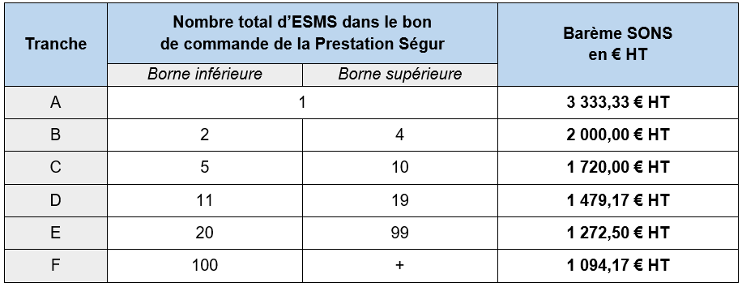
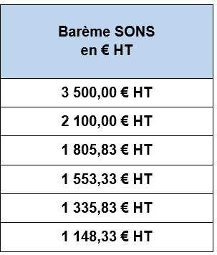
Modalités administratives et financières de la vague 2
Barèmes de financement de la Prestation Ségur
Le barème présenté ci-dessous correspond au montant de la prestation Ségur qui sera reversé aux éditeurs à la suite de l’installation des solutions référencées Vague 2.
Le prix unitaire par ESMS est défini en fonction du nombre d’ESMS effectivement rattachés à la prestation (dans le bon de commande).
Prestation Ségur Vague 2
Prestation Ségur
Vague 1 +Vague 2

Slide 35
Modalités administratives et financières de la vague 2
Périmètre pilote
Afin de confirmer la stabilité de la Solution logicielle, l’éditeur doit justifier de la réalisation complète et conforme de premières Prestations Ségur auprès de 3 Clients appelés « pilotes ».
➔ Cela représente un prérequis au déploiement généralisé du DUI référencé Vague 2.
Un procès-verbal d’installation pilote sera établi pour justifier de la bonne réalisation du pilote. Le PV d’installation pilote fait office de vérification d’aptitude.
Une fois les 3 PV d’installation pilote validés, l’éditeur pourra démarrer le déploiement de sa solution auprès de l’ensemble de ses clients.

Slide 36


Modalités administratives et financières de la vague 2
Les prérequis pour une structure médico-sociale
Pour les structures n’ayant pas encore contractualisé avec l’ANS :
Contractualiser au plus tôt avec l’ANS (les démarches pouvant être longues).
  Il est important que votre contrat soit réalisé sur le FINESS EJ
Commander vos cartes / certificats afin de bénéficier de moyens d’identification électronique vous permettant d’utiliser les services et référentiels socles.
Pour les structures ayant déjà contractualisé avec l’ANS :
Assurez que vos certificats sont établis au niveau du FINESS EJ. Si ce n’est pas le cas, il sera nécessaire de contractualiser à nouveau avec l’ANS en veillant à établir le contrat sur le FINESS EJ afin que vous, ou votre administrateur technique, puissiez retirer les certificats au niveau EJ.
Anticipez le renouvellement des certificats.
Découvrez votre parcours guidé ESMS | Agence du Numérique en Santé

Slide 37
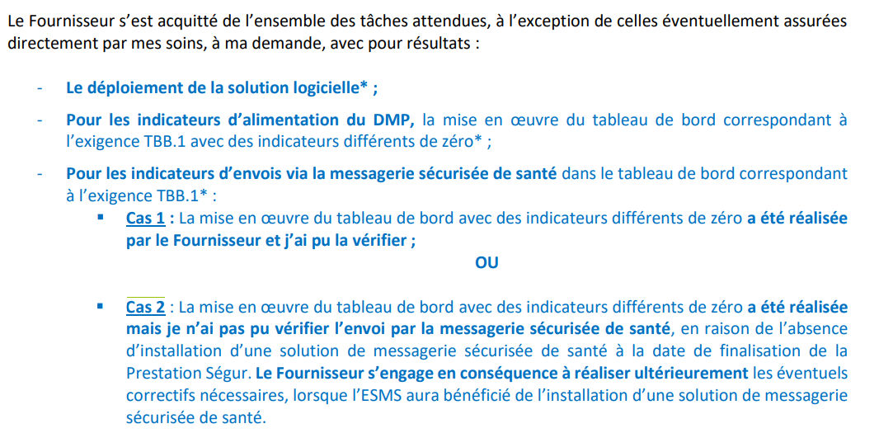


Modalités administratives et financières de la vague 2
Les prérequis pour une structure médico-sociale
Assurez-vous qu’une solution de messagerie sécurisée de santé a pu être correctement installée dans l’établissement, en particulier si votre structure a bénéficié du SONS Vague 1 et que vous avez sélectionné le cas 2 lors de la signature de la Vérification d’Aptitude SONS Vague 1
Téléchargez le guide pratique MSSanté pour le médico-social
Visionnez le replay du webinaire « Les usages de la MSSanté dans le médico-social »

Slide 38

Modalités administratives et financières de la vague 2
Les prérequis pour une structure médico-sociale
Pour les structures concernées par le déploiement de l’interopérabilité entre ViaTrajectoire et le DUI, il est nécessaire de :
Mettre à jour ViaTrajectoire en amont du raccordement. Cette mise à jour doit permettre :
  de nettoyer le tableau de bord des éventuels doublons de notifications
  de procéder au renouvellement des notifications arrivées à échéance
  de vérifier que les listes d'attente et d'usagers entrés sont à jour, en récupérant les notifications des usagers le cas échéant.
S’assurer que la structure dispose d’un certificat IGC Santé établi sur le FINESS EJ (cf. diapo 36)
S’assurer que les informations de la structure sont bien à jour dans FINESS (vérifier que tous les FINESS EG sont bien rattachés au bon FINESS EJ dans FINESS) et dans ROR (unités correctement décrites et adaptées à l’organisation de la structure)
Identifier le référent ViaTrajectoire au sein de la structure. Le référent Via Trajectoire a la possibilité de lire les données des unités ROR dans ViaTrajectoire. C’est également lui qui devra activer le mode permanent / le mode initial de l’interopérabilité.
https://esante.gouv.fr/ViaTrajectoire

Slide 39
Ressources disponibles
Ressources utiles pour les ESSMS
Découvrez votre parcours guidé ESMS : https://esante.gouv.fr/decouvrez-votre-parcours-guide-esms
Le Ségur du numérique en santé pour le social et le médico-social : https://esante.gouv.fr/segur/medico-social
Vous représentez une structure du médico-social : https://esante.gouv.fr/essms
Découvrez les avantages de l’utilisation de Mon espace santé pour l’accompagnement des usagers : https://esante.gouv.fr/strategie-nationale/mon-espace-sante/etablissements-services-medico-sociaux
Solutions candidates et référencées Ségur : https://esante.gouv.fr/segur/solutions
Les webinaires de l’ANS
Retrouver le support et le replay de ce webinaire, ainsi que d’autres webinaires à venir ou en replay : https://esante.gouv.fr/webinaires
ANS-Formation
Une plateforme e-learning ouverte à tous (professionnels du secteur médico-social, usagers, industriels, etc.) est disponible afin de vous former à tous les aspects de la e-santé (cadre règlementaire, grands programmes nationaux, référentiels et services socles, etc.) : https://www.coorpacademy.com/ans-formation/

Slide 40
Annexe

Slide 41

Modalités administratives et financières de la vague 2
Questions / réponses
Que faire si mon éditeur ne souhaite pas être référencé sur la Vague 2 ? | Si la structure a un logiciel référencé vague 1 car elle a bénéficié du SONS ou ESMS Numérique, alors elle devra changer de logiciel à ces frais vers une version référencé vague 1 puis commander une montée de version SONS Vague 2 (la structure ne pourra pas bénéficier de la prestation SONS Vague 1 + Vague 2) Si la structure a un logiciel référencé vague 1 qu'elle avait payé à ses frais, alors elle peut changer de logiciel (acquisition à ces frais) mais bénéficier de la prestation Vague 1 + Vague 2 si le logiciel acquis n'a pas la version Ségur Vague 1.
Un ESMS nouvellement créé est-il éligible au financement SONS DUI Vague 2 ? | Non si l’ESMS a été créé après le 27/01/2026, car l’enveloppe budgétaire du SONS Vague 2 est fixé. Une base de référence utilisant les données FINESS au 27 janvier 2026 fixe la liste des FINESS juridiques et géographiques éligibles au dispositif de financement.
En cas de fusion d’ESMS, est-il possible de bénéficier d’un financement SONS DUI Vague 2 ? | Oui, à condition que le FINESS géographique final corresponde à un des FINESS géographiques historiques, et que ce FINESS soit inclut dans la base de référence des FINESS éligibles au dispositif de financement.
Est-il possible d’avoir plusieurs bons de commande par Organisme Gestionnaire ? | Non, il n’est possible d’émettre qu’un seul et unique bon de commande par Organisme Gestionnaire et par Solution logicielle.
Est-il possible de bénéficier d’un financement SONS Vague 2 sans avoir de DUI référencé Vague 1 ? | Oui, mais il faudra que l’ESMS s’équipe un DUI à ses frais, puis il pourra bénéficier d’un financement SONS Vague 1 + Vague 2 pour obtenir la montée de version Vague 2 du DUI.

